Slide 1

Proyecto
Gestión Documental
TERCER INCREMENTO (95%)
INTEGRANTES:
MATT BELIZARIO
MATÍAS GODOY
CÉSAR LÓPEZ
DANIEL PAREDES
NICOLAS SANDOVAL
MARCO SOLAR

Slide 2

INDICE
Introducción del proyecto y Propuesta de solución e incremento.
Objetivos
Propuesta de solución
Desarrollo SCRUM++
Diagramas (Diagrama de Clase, Secuencia del diseño, de Componentes, de despliegue)
Árbol de Navegación
Casos de Prueba
Retrospectiva y Tabla de esfuerzo
Burn Down y Burn Up

Slide 3

INTRODUCCIÓN
Para continuar el desarrollo del “Sistema de Gestión Documental para la Fundación Ciudad del Niño”, en este tercer incremento correspondiente al 95% del desarrollo del proyecto, se realizó el desarrollo y la implementación de más casos de uso con distintas funcionalidades, tales como centro de notificaciones, recordatorio de eventos, descarga masiva de documentos y cambio de datos personales.
Funcionalidades
Priorizadas:
Enfoque:
Monitoreo
Analisis de informacion
Mejora de la experiencia del usuario

Slide 4


OBJETIVOS DEL PROYECTO
Objetivo General:
Objetivos Específicos:
Desarrollar un sistema informático de gestión documental con el propósito de centralizar la información de los programas de protección infantil en la Fundación Ciudad del Niño.
Diseñar un sistema, que funcione correctamente y pueda modificarse según las futuras necesidades de la fundación.
Desarrollar un sistema, con el objetivo de facilitar la supervisión institucional y mejorar la usabilidad y la toma de decisiones basada en datos.

Slide 5
Alcance de solución
En este tercer incremento alcanzamos el 95% del proyecto, priorizando la mejora de la experiencia del usuario además de analisis de informacion.
Recordatorio de eventos programados
Centro de notificaciones
Descarga masiva de documentos
KPI de subidas mensuales

Slide 6
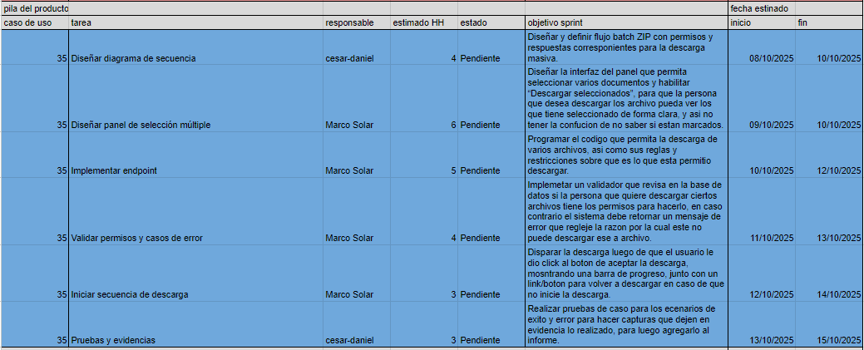
INTRODUCCIÓN AL SCRUM++ DEL PROYECTO
Product Backlog List

Slide 7
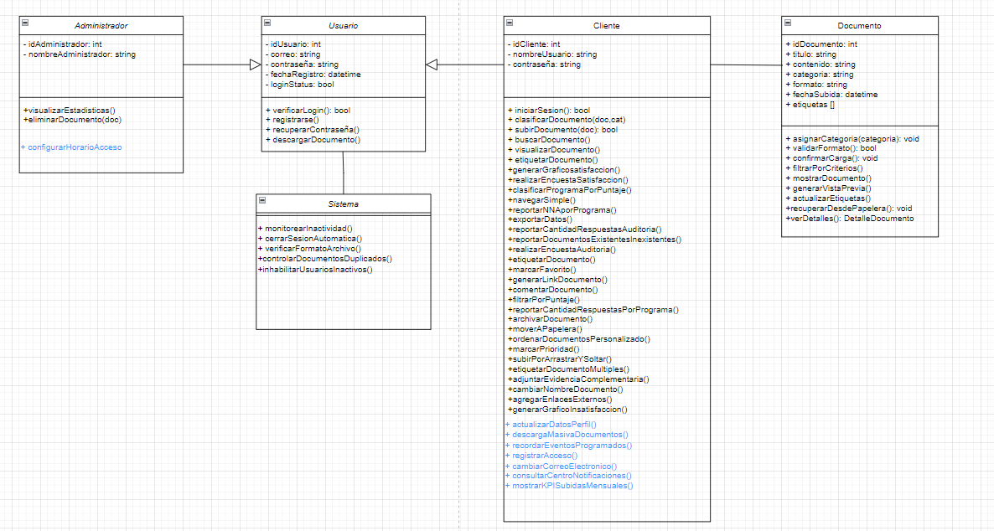
DIAGRAMA DE CLASES

Slide 8
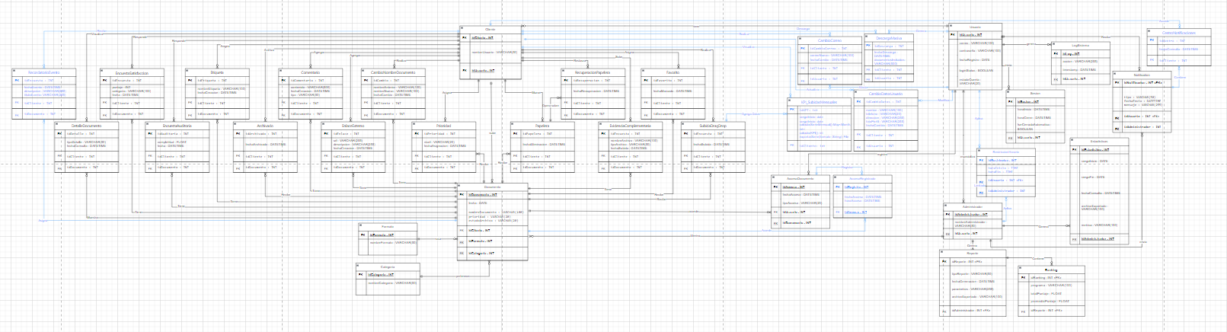
Modelo fisico de datos

Slide 9
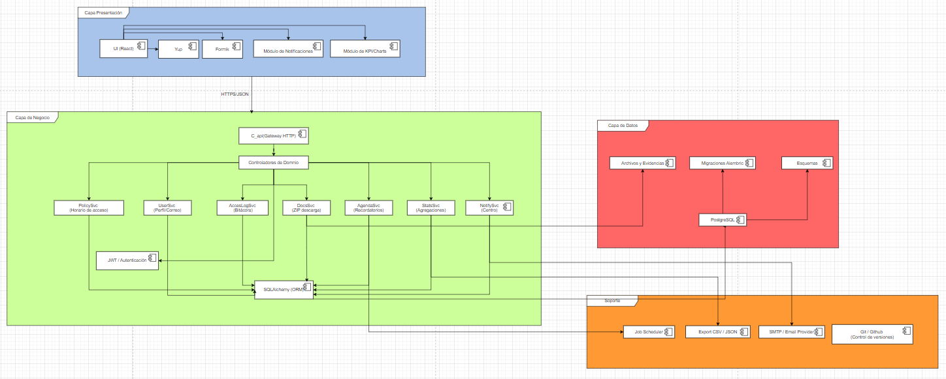
DIAGRAMA COMPONENTES

Slide 10
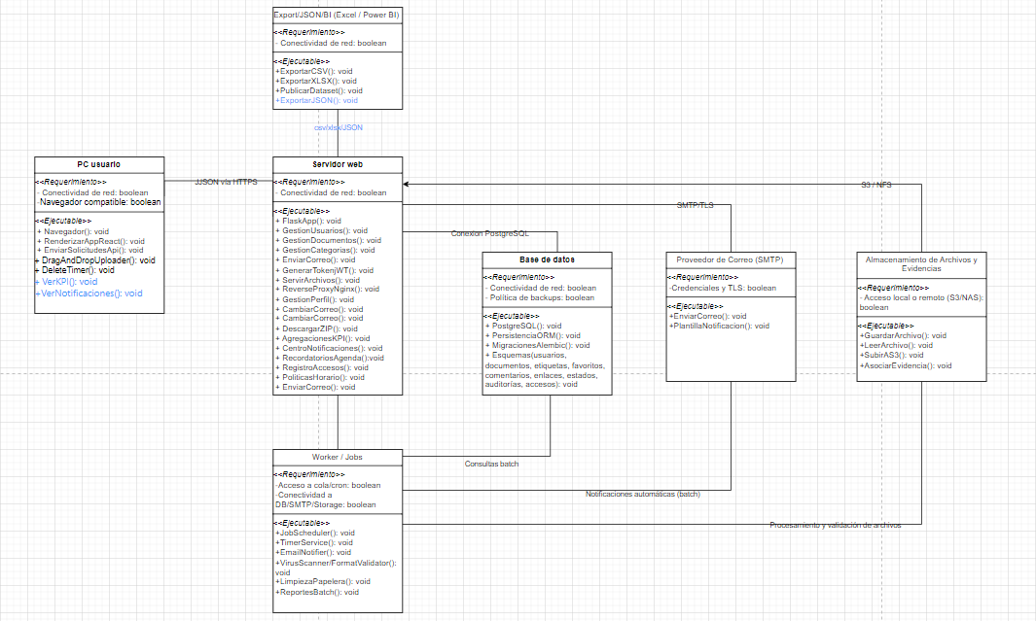
DIAGRAMA DE DESPLIEGUE

Slide 11
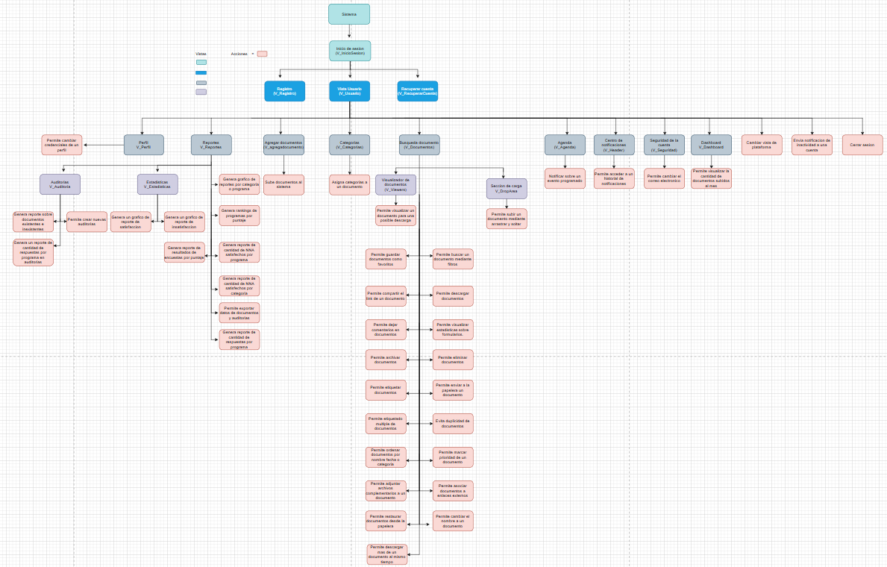
ÁRBOL DE NAVEGACIÓN

Slide 12
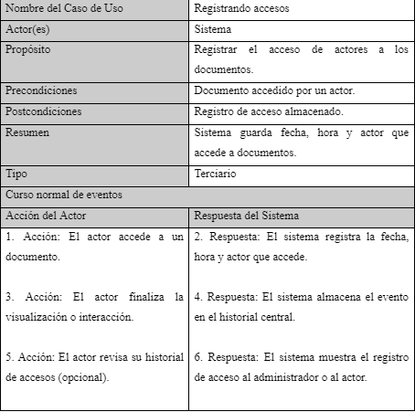
CASOS DE USO
A Continuación se presentan 2 de los 8 casos de uso que se desarrollaron en este tercer incremento

Slide 13
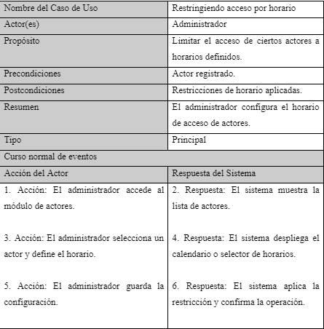
CASOS DE USO

Slide 14
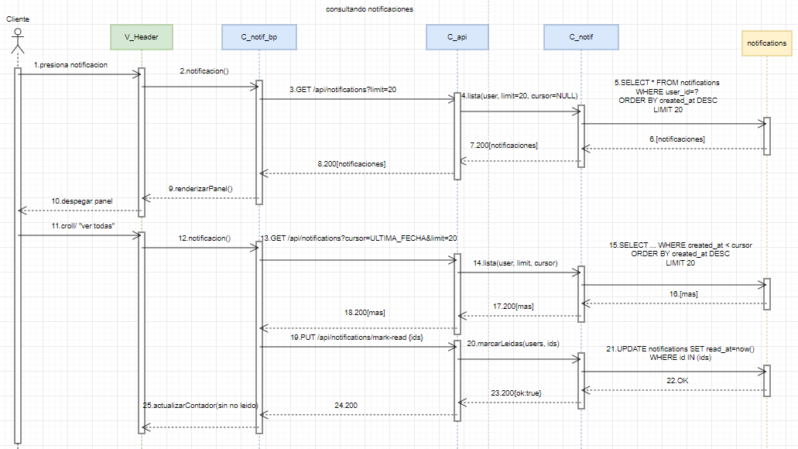
DIAGRAMA DE SECUENCIA DE DISEÑO
Caso de uso: Consultando notificaciones
Total Casos de uso= 8

Slide 15
CASOS DE PRUEBA:
CASO DE USO N°42 - Restricción por horario de acceso
Caso de prueba del Caso de uso N°42 de un total de 8 Casos de Prueba
Resultados
Esperados:
Resultados
Obtenidos:
Caso de Prueba:
Comprobar que, al acceder a las 6:30, el sistema muestra un mensaje inicial de “El sistema cerrara sesion en 1 min”.
.
El sistema automáticamente cierra sesion despues de llegar a 6:31.
El sistema cerro sesion despues de llegar a la hora indicada en el programa.

Slide 16
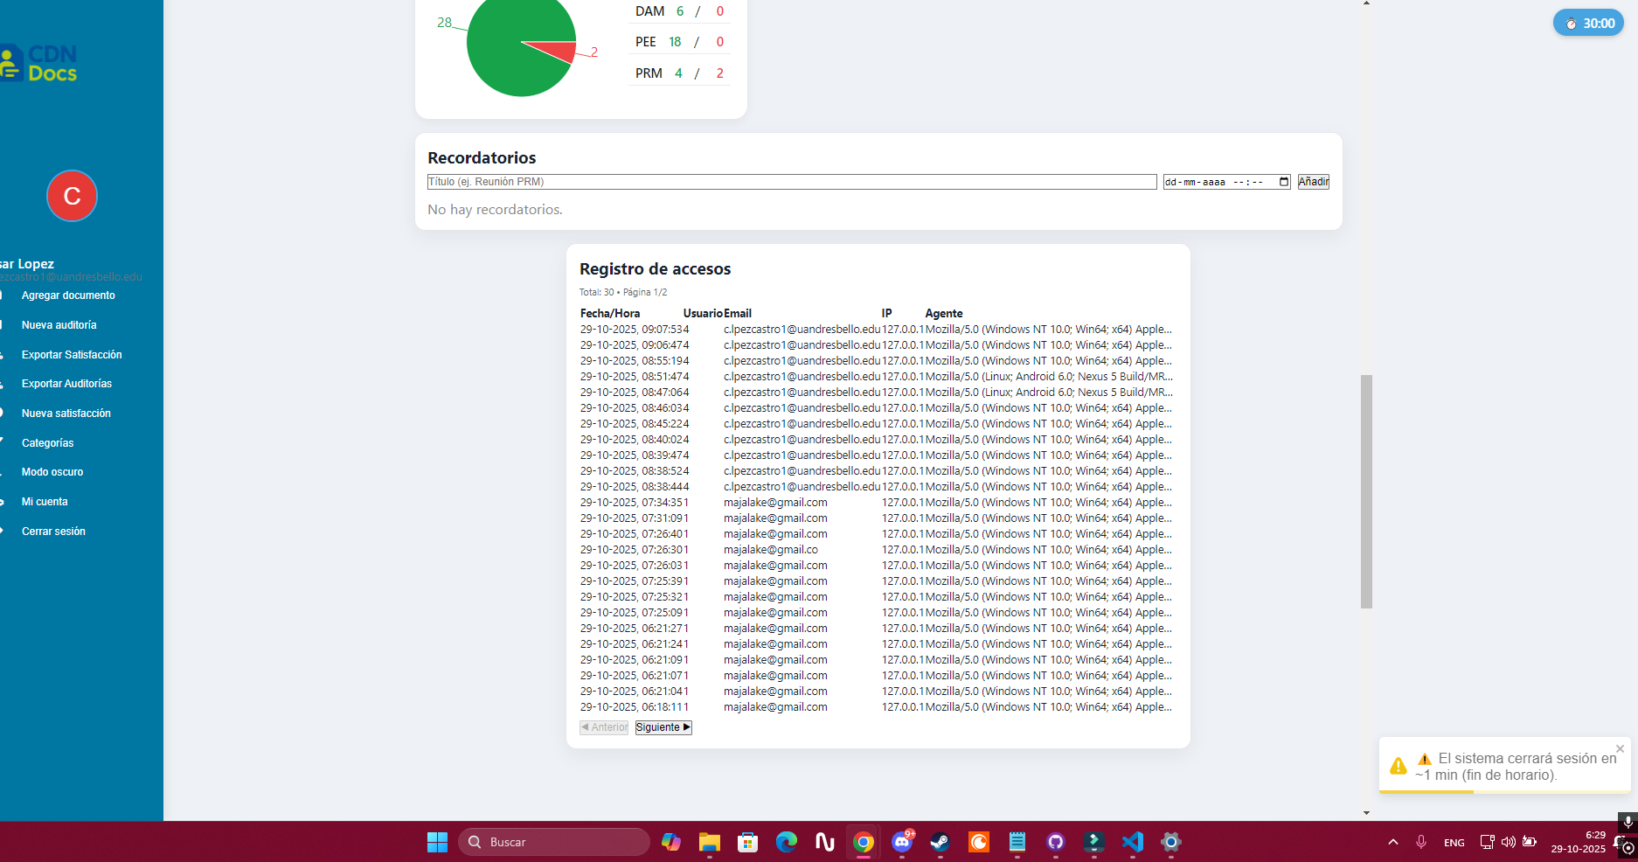
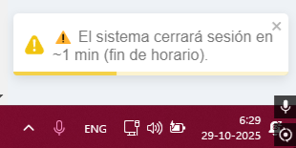
CASOS DE PRUEBA:
CASO DE USO N°42 - Restricción por horario de acceso
El sistema muestra el formulario con todos los campos requeridos y el botón “Crear cuenta” inicialmente deshabilitado
Con datos válidos, el sistema guarda el registro, muestra la notificación verde “Cuenta creada con éxito” y redirige al inicio de sesión.
El sistema despliega la alerta “Dirección de correo electrónico inválida” y no habilita el botón “Crear cuenta”.
El sistema muestra la alerta “El correo electrónico ya esta registrado” y cancela el registro.
Verificar que, al seleccionar la opción Registrar, se despliegue el formulario completo (nombre, correo, contraseña, confirmación de contraseña)
Verificar el registro exitoso con datos valids y contraseña que cumpla la política (mi.8 caracteres, mayuscula, minúscula y número)
Verificar la validaion de formato de correo electronico incorrecto (c.lpezastro1@@uandresbello.edu)
Verificar el rechazo del registro cuando el correo ya existe en la base de datos.

Slide 17
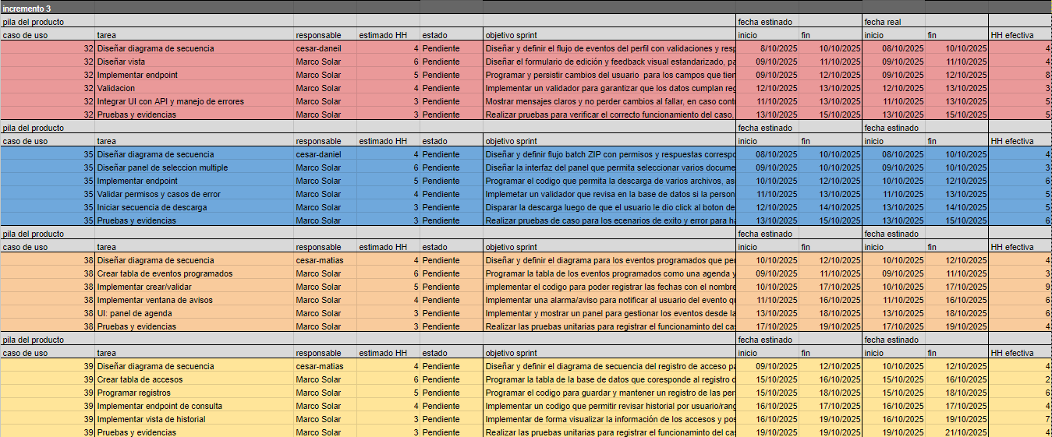
Retrospectiva

Slide 18
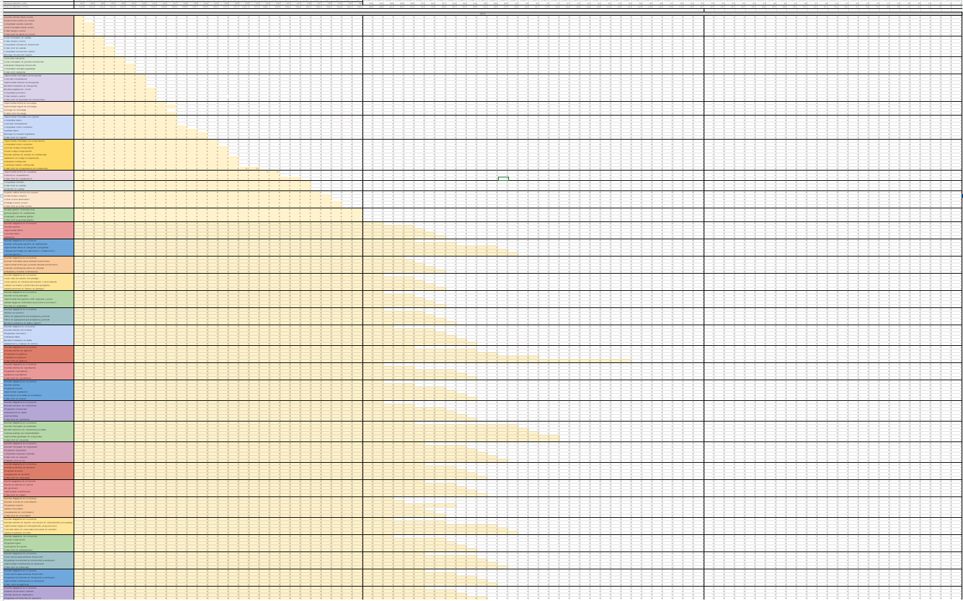
Tabla de esfuerzo

Slide 19
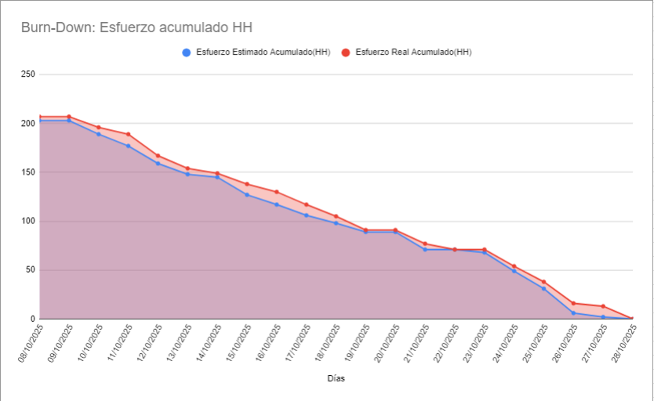
Burn Down

Slide 20
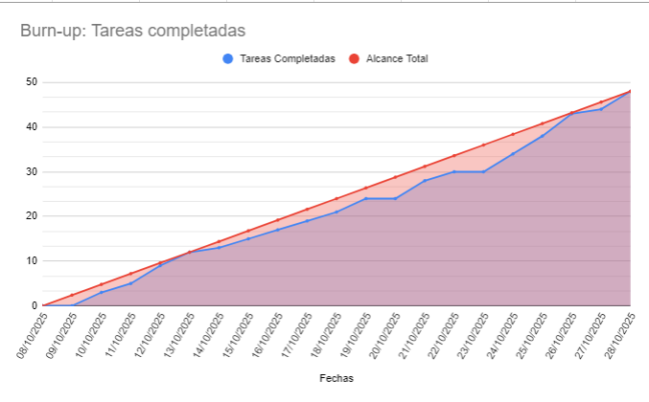
Burn Up

Slide 21

MUCHAS GRACIAS!

